Slide 1
Elektronik Ticaret
Yrd. Doç. Dr. Gültekin ALTUNTAŞ

Slide 2
İçerik
1
Ağ Türleri
2
İntranet
3
Ekstranet
4
Bir İntranet Sitesi Oluşturmak
5
İntranet Avantajları
6
Ekstranet Avantajları

Slide 3
Ağ Türleri
Ağlar bağlantı biçimlerine ve coğrafik dağılımına göre sınıflandırılabilmektedir. Çok sayıdaki ağ yapı türü e-ticaretin işleyişinde önemli katkılar sağlamaktadır.
En yaygın kullanılan ağ yapıları;
Yerel alan ağları
Geniş alan ağları
Metropolitan ağlar
Radyo ve uydu ağları
İnternetwork ağları
Sanal özel ağlar

Slide 4
Yerel Alan Ağları (Local Area Networks)
Ev, okul, laboratuvar, iş binaları vb. gibi sınırlı coğrafi alanda bilgisayarları ve araçları birbirine bağlayan bir bilgisayar ağıdır.
Yerel alan ağlarının özellikleri:
Yüksek veri aktarımı
Daha küçük bir alan
Daimi bağlantıyı sağlamak için aylık kira karşılığı bir ara elemana gerek olmaması

Slide 5
Geniş Alan Ağı ( Wide Area Network)
Birden fazla cihazın birbiri ile iletişim kurmasını sağlayan fiziksel veya mantıksal büyük ağdır.
Yerel alan ağlarının birbirine bağlanmasını sağlayan çok geniş ağlardır.
En meşhur geniş alan ağı internettir.

Slide 6
Geniş Alan Ağı ( Wide Area Network)
WAN'lar, bir mekanda bulunan kullanıcı ve bilgisayarların başka bir mekanda bulunan kullanıcı ve bilgisayarlarla iletişim kurabilmesi için LAN'ları ve başka tip ağları birbirine bağlamakta kullanılır.
Birçok WAN tek bir organizasyon için kurulmuştur ve özeldir.
İnternet Servis Sağlayıcıları tarafından kurulan diğer WAN'lar ise bir organizasyonun LAN'ından Internet'e bağlantı sağlar.
WAN'lar genellikle kiralık devreler kullanılarak kurulur.

Slide 7
İnternet
İnternet, dünya çapındaki milyarlarca bilgisayardan oluşan ağların birbiriyle bağlı olmasıyla ortaya çıkan bir iletişim ağıdır.
Buluş aşaması (1961 - 1974)
Kurumsallaşma aşaması (1975 - 1995)
Ticarileşme aşaması (1995 - )

Slide 8
Sanal Özel Ağlar
Yerel alan ağları, sadece belirli bir ağa erişim hakkı ile yetkili olanlara erişimi sağlayan özel ağlara da dönüştürülebilir.
İşletmelerin özel bir ağa sahip olmasının maliyeti çok yüksek olduğundan işletmeler genellikle yerel alan ağlarındaki bir 'geçit' olarak düşünülen 'Sanal Özel Ağlar' (VPN - Virtual Private Network) oluşturmaktadır.

Slide 9
Sanal Özel Ağlar
Bu ağlar üzerinde sadece yetkileri tanımlanmış olan kişilerin bu geçitleri kullanma hakları bulunmaktadır.
Bu yapılanma ile işletmeler interneti hem kendi iç iletişimlerinde hem de tedarikçileri, bayileri ve müşterileri ile olan dış iletişimlerinde kullanmaktadır.

Slide 10
İntranet
Örgütlerin, yerel alan ağlarını, geniş alan ağlarını ve teknolojilerini kendi özel ağlarını oluşturmak için birbirine bağlayan özel ağdır.
Bu özel ağın amacı yalnızca işletme içi bilgi paylaşımını, iletişimi, işbirliklerini ve iş süreçlerini desteklemektir.

Slide 11
İntranet
İntranet, internetin en iyi özelliklerinden yararlanma ve sakıncalarını dışarıda bırakma temeli üzerine kurulmuştur.
Bu açıdan intranetler daha güvenli, denetlenebilir ve belirli amaçlara yönelik olmaları açısından internetten ayrılırlar.

Slide 12
İntranet
İlk yatırım giderleri küçüktür.
Kullanım maliyetleri düşüktür.
Dağıtık bilişim altyapısı ile kaynaklar etkili ve verimli kullanılır.
Kullanımı kolaydır.
Eğitim gereksinimleri azdır.

Slide 13
İntranet

Slide 14
İntranet
Özel ağ yapısında olduğu için çeşitli şifreleme yöntemleriyle ve güvenlik duvarlarıyla ağ dışında yer alan ortama karşı korumalıdır.
Yalnızca yetkilendirilmiş kişiler internetten intranet ağına erişim hakkına sahiptir.
Bazı işletmeler ise kendi intranet ağlarını sınırlı kullanım izinleriyle işletme dışı kişi ve kurumların kullanımına açmaktadırlar.

Slide 15
İntranet

Slide 16
İntranet
İntranet, işletme yöneticileri ve yönetimin gereksinim duyduğu finansal verilerden kuruluştaki çalışma gruplarının planlanmasına ve çalışan kayıtlarındaki tüm ayrıntılara dek uzanabilir.
Satış sonrası hizmetler için müşteri bilgileri ve müşteri kartları tutulabilir.
İşletme içi haberleşme ve yeni duyurular yayınlanabilir.
Yönetimin işletme içinde yayınlanmasını istediği her şey intranette oluşturulabilir.

Slide 17
İntranet
İntranet, herhangi bir ağda olduğu gibi dosya dizinlerini depolar ve kaynak paylaşımını sağlar.
Bir düzey yukarı çıkıldığında, iletiler, haritalar ve ayrıntılı bilgilerin kullanımını sağlayan ve bunları, gereksinimi olan kişilere dağıtıp gösteren bir yayım kaynağına dönüşür.
Kalite yönetim sistemlerinde ağırlıklı olarak kullanılan intranet sistemleri, en güncel talimat, form yada prosedürlere ulaşmayı sağlayarak kalite sisteminin işlemesine de yardımcı olmaktadır.

Slide 18
İntranet
Yalnızca bir kuruluşa aittir.
Özel bir ağdır. İnternette olduğu gibi tüm dünyaya açılan bir girişi yoktur.
Kullanıcı sınırlandırması vardır.
Merkezde servis sağlayıcısı bulunmaktadır.
Kullanıcılar intranet üzerinden fikir alışverişini güvenli bir şekilde gerçekleştirebilirler.
Çok daha optimize bir şekilde bilgi arama işlemi gerçekleştirilebilir.

Slide 19
İntranet
İntranet üzerinden işletmede çalışan kullanıcıların, telekonferanslar yoluyla haberleşmesi güvenli bir ortam içerisinde sağlanmış olur.
İşletme içinde gündelik bilgilere daha hızlı ulaşmak ve düşük maliyetle bu paylaşımı gerçekleştirmeyi amaçlamaktadır.
İnternete giriş izni vardır, ancak internetin intranete giriş izni yoktur.

Slide 20
Ekstranet
Bir işletmenin, işletme dışındaki paydaşları ile veri ve enformasyon paylaşımı için mevcut telekomünikasyon altyapısını kullanarak teşkil ettiği bilgisayar ağına verilen addır.
Ekstranetler yetkili paydaşlara işletme intranetinin belirli bölümlerine, kurum dışından ve genellikle internet üzerinden erişim yetkisi verilerek oluşturmaktadır.

Slide 21
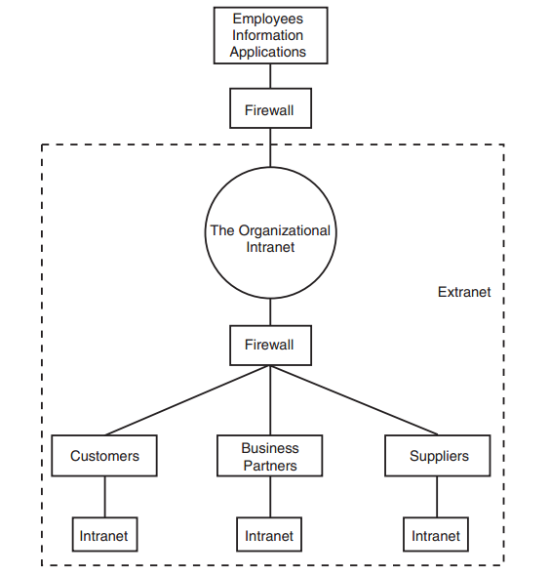
Ekstranet

Slide 22
Ekstranet
Ekstranet teknolojisi:
Bir işletmenin diğer özel ve tüzel kişilerle ilişkiler kurmasını,
İnternet üzerinden hizmet ve destek sunmasını,
Daha kapsamlı işbirliği yapabilmesini
Giderek bu ilişkileri güçlendirmesini sağlamaktadır.
Ekstranetler özellikle e-ticaret, m-ticaret ve e-devlet uygulamaları için kullanılmaktadır.

Slide 23
Ekstranet
Ekstranet işletmelere müşterileriyle, tedarikçileriyle ve iş ortaklarıyla 7/24 etkileşimde bulunabilme olanağı yaratmıştır.
Aynı kurumun farklı amaçlara hizmet eden ve farklı paydaşlara açık, farklı ekstranetleri bulunabilmektedir.
Ekstranetler aracılığı ile kurumlar şubelerini merkezlerine ve birbirlerine bağlamakta; çalışanlarına kurum dışından intranete bağlanma olanağı sunmaktadır.

Slide 24
Ekstranet
Tedarikçileri ile planlama, sipariş verme, ve ödeme gibi iş süreçlerini entegre etme imkanına kavuşmaktadır.
Ortakları ile birlikte gerçekleştirdikleri projeleri tek bir sistem üzerinden yönetmektedir.
Müşterileri ile enformasyon ve belge paylaşmakta; onlara ürün ve hizmet desteği vermektedir.

Slide 25
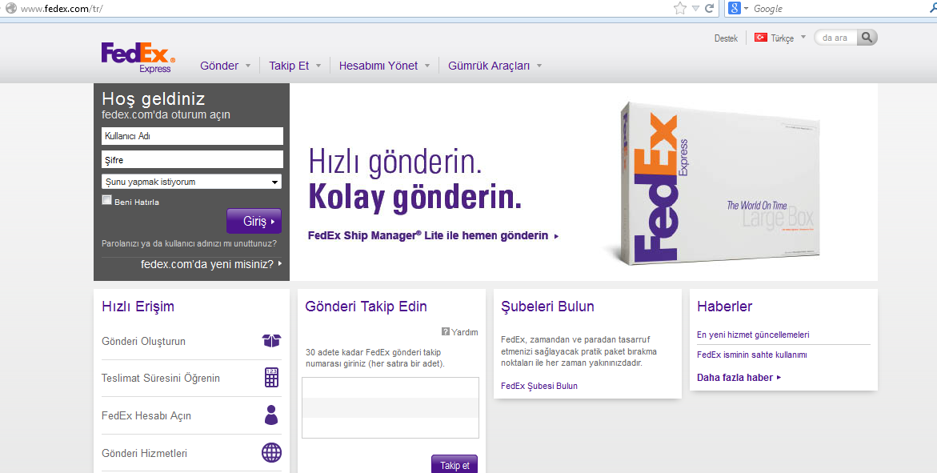
Ekstranet

Slide 26
Ekstranet
Ekstranetlerin kullanımı işletmelere sağladığı yararlar:
Düşük maliyet
Hatalarda azalma
Enformasyon paylaşımı ve işbirliği
Hızlı enformasyon akışı
Hızlı ve verimli iş görme
Esneklik
Koordinasyon
Geri besleme
Müşteri memnuniyeti
İletişimi hızlandırma

Slide 27
İntranet-İnternet
Temel Özellik | İnternet | İntranet
Kullanıcı | Herkes | Sadece Çalışanlar
Coğrafi Kapsam | Sınırsız | Sınırlıdan Sınırsıza
Hız | İntranetten daha düşük | İnternetten daha yüksek
Güvenlik | İntranetten daha düşük | İnternetten daha yüksek
Kullanılan Teknoloji | TCP/IP | TCP/IP
Belge Biçimi | HTML/XML | HTML/XML
Multimedya Özellikleri | İntranetten daha düşük olabilir. | İnternetten daha yüksek olabilir.

Slide 28
İnternet-İntranet-Ekstranet
 | İnternet | İntranet | Ekstranet
Erişim | Genel | Özel | Özel
Bilgi | Parçalı | Tescilli | Yakın iş ortakları tarafından paylaşılan
Kullanıcılar | Herkes | İşletme Çalışanları | İşletme ve yakın iş ortaklarının kullanıcıları

Slide 29
Bir İntranet Sitesi Oluşturmak
Problem tanımı ve hedeflerin oluşturulması
Maliyet ve fayda analizi
Görev gücü oluşturulması
Prototip oluşturulması
Güvenlik ve gizliliğin değerlendirilmesi
Araç seçimi
Uygulama
Uygulama sonrası denetim ve intranet sitesinin yayınlanması

Slide 30
Problem Tanımı ve Hedeflerin Oluşturulması
Daha iyi reklam kampanyaları için fonksiyonlar arası iletişimi geliştirmek
Satış faaliyetlerini desteklemek
E-ticaret faaliyetleri için organizasyon çapında bir platform oluşturmak
Stok kontrolünü iyileştirmek

Slide 31
Maliyet ve Fayda Analizi
İlk içeriğin geliştirilmesi
İçeriğin zenginleştirilmesi
Aylık bakım
Ağ maliyetleri
Personel ücret ve faydaları
Sunucu donanımı
Yazılım (ağ yazılımı ve tarayıcılar, web yazılımı)
Uygulama bakımı
Telekomünikasyon donanımı
İş İstasyonları ve PC'ler

Slide 32
Görev Gücü Oluşturulması
Kullanıcı grupları (finans, muhasebe, pazarlama, üretim ve insan kaynakları dahil)
Üst yönetim
Donanım grubu
Yazılım grubu
Hukuk departmanı
Grafik ya da sanat departmanı

Slide 33
Prototip oluşturulması
Bir intranet sitesi geliştirmeye küçük boyutlu ya da pilot bir proje olarak başlanmalı, pilot uygulamanın başarılı sonuç vermesi sonrası tüm organizasyona yayılmalıdır.
Sorunları tam ölçekli bir uygulamadan önce çözmek için tasarım ekibine fırsat sağlar.

Slide 34
Güvenlik ve Gizliliğin Değerlendirilmesi
Erişim
Kimlik denetimi
Bütünlük (integrity)
Kişisel gizlilik
Sorumluluk (nonrepudiation)
Düzeltme ve denetlenebilirlik

Slide 35
Güvenlik ve Gizliliğin Değerlendirilmesi

Slide 36
Araç seçimi
Adobe PageMill
Adobe SiteMill
Macromedia Backstage Designer
Macromedia Dreamweaver
Microsoft FrontPage
Netscape Navigator Gold
Netscape Composer
SoftQuad HotMetal Pro
Claris Home Page
Hot Dog Pro

Slide 37
Uygulama
Altyapı oluşturmak
Ağ işletim sistemini seçmek ve kurmak (NOS)
NOS üzerine intranet yerleşimi

Slide 38
Uygulama Sonrası Denetim ve İntranet Sitesinin Yayınlanması
Üst yönetimi dahil etmek
Farkındalık yaratmak
Sürekli eğitim sağlamak
Etkin kullanıcı katılımı ile yeni özellikleri tanıtmak

Slide 39
İntranet Avantajları
Hızlı bilgi akışı
Mevcut donanımların kullanımı
Maliyet avantajı
Kâğıt kullanımının azaltılması
Bilgi güvenliği
Veri ambarı ve arşivleme
Daha az toplantılar dolayısıyla daha az yer değişimi
Arama Kolaylığı
Grup halinde çalışma kolaylığı
Merkezileştirme

Slide 40
İntranet Dezavantajları
Güvenlik tedbirleri yetersiz olabilir.
Kullanıcı desteğinin zayıf olabilir.
Performans yönetiminin yetersiz düzeyde olabilir.
İçerik koruma zaman alıcı olabilir.
Bazı çalışanların masalarında bilgisayar olmayabilir.
İntraneti geliştirmek işletmenin ihtiyaçlarına uyumlu olmayabilir.

Slide 41
Extranetin Avantajları
İşletme çalışanları, tedarikçi firmaları ve stratejik ortakları arasındaki bilgi paylaşımını kolaylaştırır.
İşletmenin müşterilerle daha iyi ilişkiler kurmasına ve yeni hizmetler sunmasına olanak sağlar.
Eğitim programlarının işletme içinde uygulanmasını ve iş ortakları ile ortaklaşa proje geliştirme imkânını sağlar.
Bilgiye erişimin sınırlandırması
İşlem maliyetleri düşürerek zaman ve kaynak tasarrufu sağlar.

Slide 42
Extranetin Avantajları
İşletmenin rekabet gücünü arttırır.
Her yerden erişim imkânı mevcuttur.
Operasyonel maliyetleri en aza indirir.
Zaman ve kaynak tasarrufu sağlar.
İşletmelerin tedarikçileri ve ortakları arasındaki ilişkileri geliştirir.
Genel olarak işletmeden işletme (business-to-business relationships) ilişkileri geliştirir.

Slide 43
Sonuç
Intranet ve ekstranet sistemleri bilgi güvenliği ve güvenirliği sağlamaktadır.
Intranet ve ekstranet sayesinde işletmeler, bilgi ve kültür paylaşım hızını artırmakta, riske karşı olan direnci kuvvetlendirmekte ve ölçek ekonomisi ile pazar payı kapma konusunda daha güçlü konuma gelmektedirler.

Slide 44
Teşekkürler…

